Slide 1
ЛОКОБОТ 2.0 · LLM + RAG
Проводник в страну РЖД
Цифровая экосистема адаптации работников до 2036 года на базе ИИ-ассистента «Локобот 2.0»
Команда · Grand Prix ’26
01 / 10
Notes:
Добрый день. Мы представляем «Проводник в страну РЖД» — цифровую экосистему адаптации новых работников на базе ИИ-ассистента Локобот 2.0.

Slide 2




ПРОБЛЕМА
119 000
Три потолка текущей системы
новичков в год проходят через эти системы
✕
НЕТ ИНТЕГРАЦИИ · системы не обмениваются данными
01
02
03
Локобот
Модуль «Адаптация»
СДО + КУ
устаревший NLP · часто не отвечает
один чек-лист на всех
общие курсы
Новичок переспрашивает по-разному или уходит искать ответ у коллег, отвлекая их от работы.
Помощнику машиниста показывают офисные задачи, к его роли отношения не имеющие.
Курсы не привязаны к профессии и этапу адаптации работника.
Работник заходит в каждую систему отдельно — единого контекста нет.
Проводник в страну РЖД · GP’26
02 / 10
Notes:
Через систему адаптации ежегодно проходят 119 тысяч новичков. Их встречают три несвязанных инструмента — и у каждого своё следствие для живого человека на линии.

Slide 3



БЕНЧМАРК
Взяли лучшее, отсекли лишнее
ЯДРО
МЕТОДОЛОГИЯ
АНАЛИТИКА
Сбер · Яндекс
Talmundo
Microsoft Viva
Берём: российское LLM-ядро с ответом со ссылкой на источник.
Берём: персональные сценарии адаптации по роли.
Берём: подход к HR-аналитике и дашбордам.
Отвергаем: привязку к чужой экосистеме.
Отвергаем: зарубежное ПО.
Отвергаем: облако вне контура РЖД.
Адаптируем: дообучаем на регламентах и оргструктуре РЖД, связываем с этапом адаптации.
Адаптируем: переносим логику сценариев в модуль «Адаптация» вместо единого чек-листа.
Адаптируем: воспроизводим HR-аналитику внутри контура РЖД.
Зарубежные решения не проходят по 152-ФЗ → строим только на российском стеке.
Проводник в страну РЖД · GP’26
03 / 10
Notes:
Мы изучили лидеров рынка и по каждому решили, что берём, а что отвергаем. Общий вывод — зарубежные решения не проходят по 152-ФЗ, поэтому строим на российском стеке.

Slide 4



РЕШЕНИЕ
Проводник — эволюция, не революция
01
02
03
Единая точка входа
Ответ, которому доверяют
Знает контекст
Локобот 2.0 на LLM+RAG становится единой точкой входа и связывает Локобот, модуль «Адаптация» и СДО между собой.
Каждый ответ подкреплён ссылкой на регламент или документ — работник видит первоисточник и доверяет системе.
Система учитывает профессию, полигон и этап адаптации, поэтому ответы и подсказки персональны.
Мы не заменяем существующие системы, а связываем и усиливаем их единым ИИ-ядром — это дешевле и вызывает меньше сопротивления.
Проводник в страну РЖД · GP’26
04 / 10
Notes:
Проводник — это эволюция, не революция. Не сносим системы, а связываем их одним ИИ-ядром. Три опоры: единая точка входа, доверие через ссылку на источник, персонализация по контексту.

Slide 5

ПОЛЬЗОВАТЕЛЬСКИЙ СЦЕНАРИЙ
День помощника машиниста Алексея
БЫЛО
СТАЛО
Какой порядок приёмки локомотива в моём депо?
Какой порядок приёмки локомотива в моём депо?
Не понял вопрос. Уточните запрос.
Порядок — по регламенту вашего депо. ↗ Инструкция ТЧЭ-12, п. 4.2
Приёмка локомотива, депо ТЧЭ-12?
И сразу: сегодня дедлайн по курсу «Охрана труда» — ↗ вот ссылка
Обратитесь к инструктору.
↳ Алексей теряет время и идёт искать наставника.
↳ Точный ответ за секунды — и напоминание вовремя.
Результат: новичок получает точный ответ за секунды, не отвлекает инструктора и не пропускает обучение.
Проводник в страну РЖД · GP’26
05 / 10
Notes:
Как это выглядит для человека. Алексей, помощник машиниста. Было: бот не понял, иди спроси инструктора. Стало: точный ответ по регламенту депо и напоминание о курсе. Итог — время, самостоятельность и обучение вовремя.

Slide 6
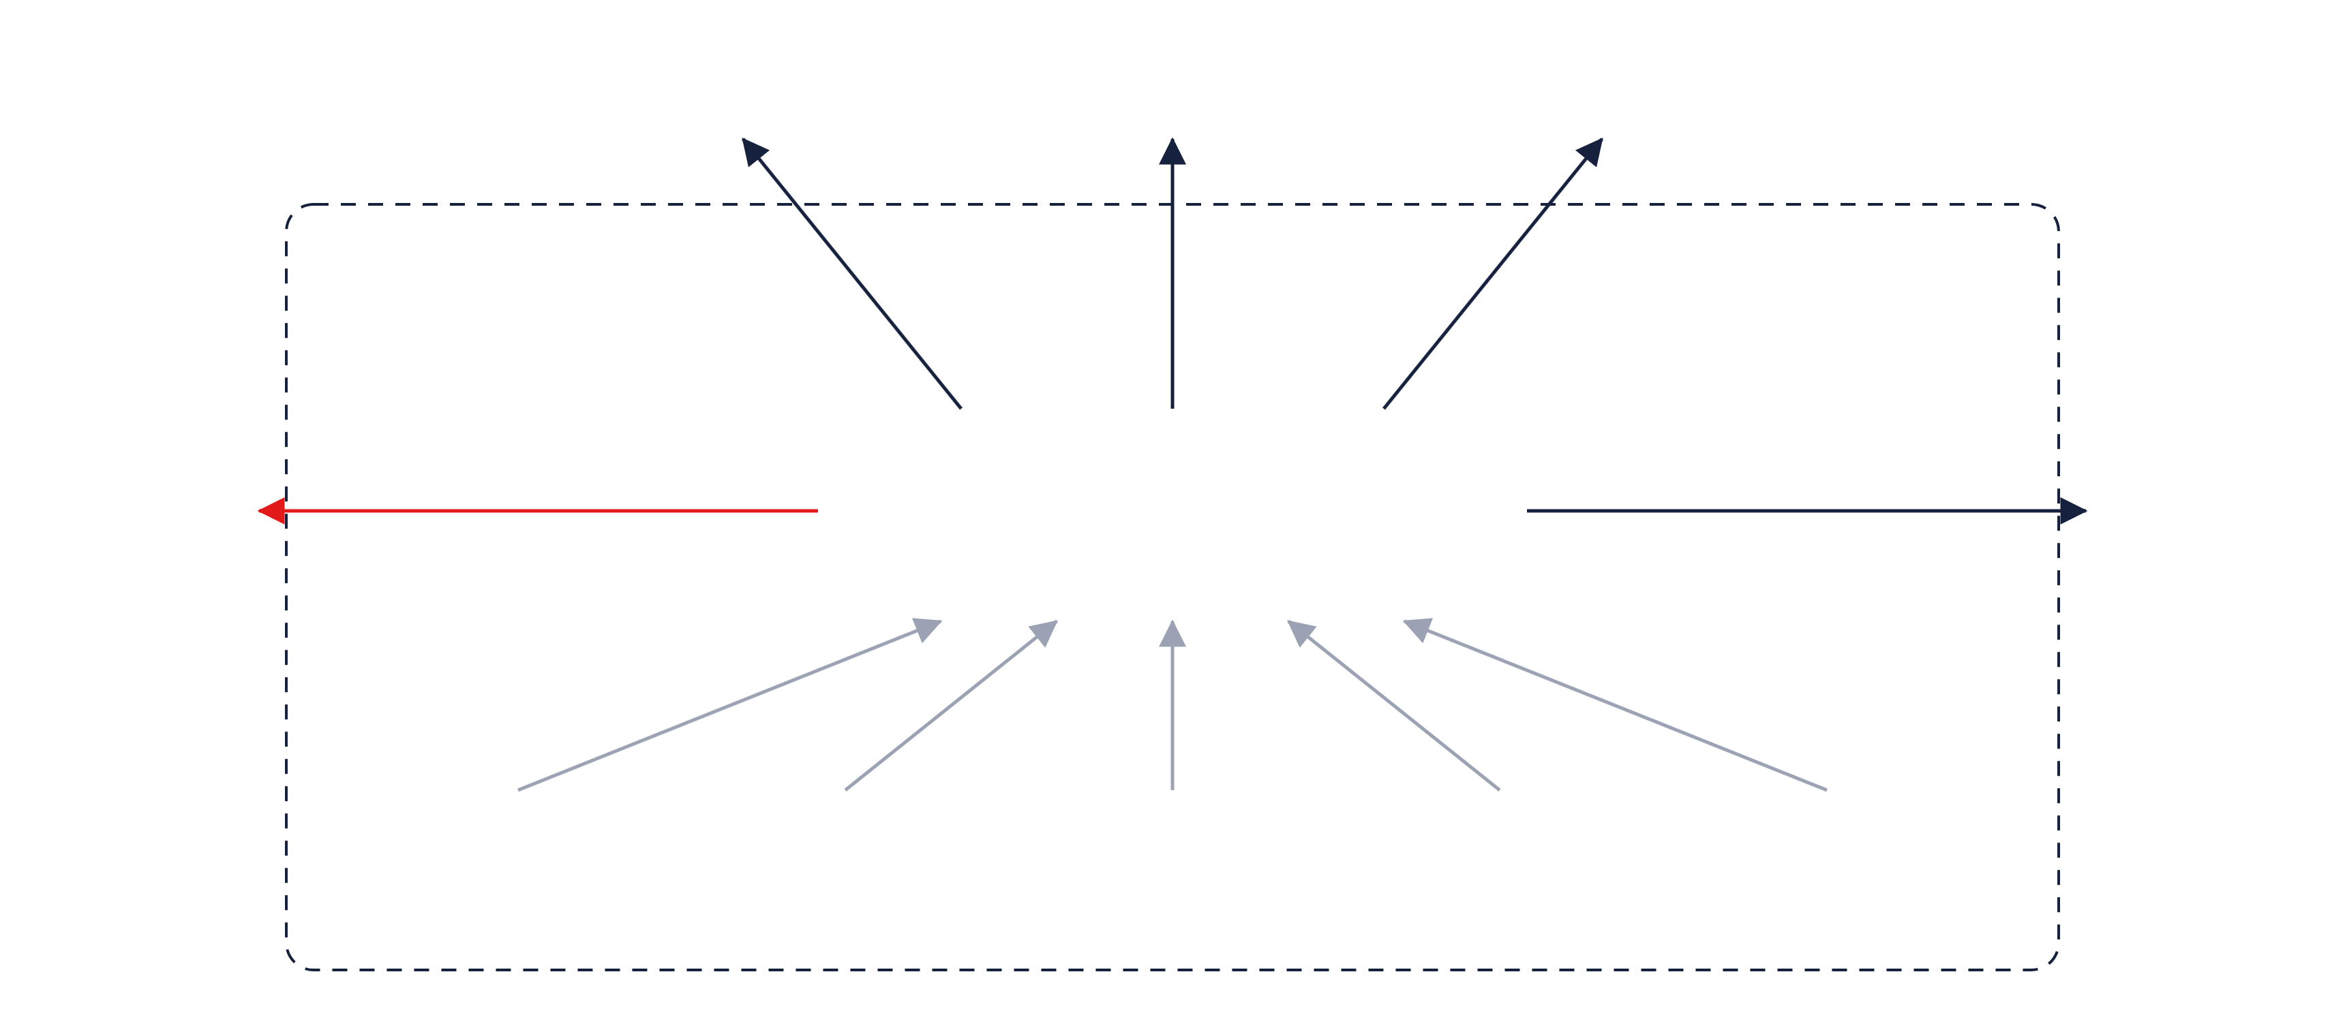










АРХИТЕКТУРА
Единая платформа вокруг LLM-ядра
Портал
Мобильное приложение
Голос
персональные ответы
LLM-ядро
аналитика-дашборд
Работник
GigaChat / YandexGPT + RAG
HR / руководитель
персональный контекст · знания РЖД
СЛОЙ ДАННЫХ · 5 ИСТОЧНИКОВ
HR-профиль
Прогресс модуля
Логи бота
Пульс-опросы
СДО
Защищённый контур РЖД · 152-ФЗ · on-premise
Проводник в страну РЖД · GP’26
06 / 10
Notes:
Целевая архитектура. В центре — LLM-ядро на GigaChat или YandexGPT с RAG. Снизу пять источников данных, сверху три канала доступа. Слева работник получает персональные ответы, справа HR — аналитику. Всё внутри защищённого контура РЖД, on-premise, по 152-ФЗ.

Slide 7

ДОРОЖНАЯ КАРТА
От ответов — к действиям
Экосистема развивается тремя горизонтами — от справочника к агенту, который действует сам. Каждый этап опирается на предыдущий.
ГОРИЗОНТ 1
ГОРИЗОНТ 2
Отвечает
Ведёт
ГОРИЗОНТ 3
Действует
LLM + RAG отвечает со ссылкой, интегрируется с модулем «Адаптация» и сам шлёт автонапоминания.
Персонализация и проактивность: голосовой доступ на линии и HR-аналитика по адаптации.
Агентные сценарии, единый цифровой профиль сотрудника и предиктив оттока.
→ Точный ответ и знание контекста работника
→ От справочника к персональному навигатору
→ Единая ИИ-экосистема пути сотрудника
2026–2028
2029–2031
2032–2036
Проводник в страну РЖД · GP’26
07 / 10
Notes:
Три горизонта развития по маршруту. Сначала отвечает, потом ведёт, потом действует. От справочника — к персональному навигатору и далее к единой ИИ-экосистеме пути сотрудника.

Slide 8
ПИЛОТ
Пилот: помощник машиниста, один полигон
ВОЛНА 2 · СЕТЬ ПОЛИГОНОВ
КРИТЕРИЙ СТОП
ВОЛНА 1 · +2–3 ПРОФЕССИИ
Точность ответов ниже 85%
ПИЛОТ
Останавливаем пилот и разбираем причины.
Локобот 2.0
КРИТЕРИЙ МАСШТАБА
≥ 70% вопросов ботом · CSAT ≥ 4,0
Разворачиваем на следующие профессии.
Почему помощник машиниста: массовая, дефицитная и жёстко регламентированная профессия — идеальна для проверки RAG.
Пилот ≠ вся система — запускаем только Локобот 2.0, не всё сразу.
ЧТО ПРОВЕРЯЕМ В ПИЛОТЕ
1
Точность ответов бота по регламентам
2
Доля вопросов без эскалации к наставнику
3
Удовлетворённость новичков (CSAT)
Проводник в страну РЖД · GP’26
08 / 10
Notes:
Начинаем с малого: помощник машиниста, один полигон, только Локобот 2.0. Это массовая, дефицитная и жёстко регламентированная профессия — идеальна для проверки RAG. Заранее фиксируем критерии стопа и масштабирования.

Slide 9



ЭКОНОМИКА
Рискуем малым — масштаб окупается
МАСШТАБ
ВОЗВРАТ
ПИЛОТ
+242
≈105%
Обратим и недорог
млн ₽ / год
ROI
Работает на существующей команде Сервисного портала, без капитальных вложений.
Экономия на удержании: каждый сотрудник, не уволившийся в первый год, экономит стоимость повторного найма и обучения.
Расчёт учитывает реальные затраты на инфраструктуру и поддержку при масштабировании.
На пилоте решение не окупается — и это правильно: пилот проверяет гипотезы. Экономика разворачивается на масштабе.
Считаем только удержание сотрудников. Высвобождение наставников (~68 FTE) учитываем как ресурс, а не в деньгах.
Проводник в страну РЖД · GP’26
09 / 10
Notes:
Экономика простая: пилот обратим и недорог. При масштабе — плюс 242 миллиона в год, ROI около 105% даже в пессимистичном сценарии. На пилоте решение не окупается — и это правильно, пилот проверяет гипотезы.

Slide 10



РИСКИ И ПРИЗЫВ
Риски под контролем
Галлюцинации
Данные
Деньги
Бот отвечает только из проверенной базы со ссылкой на источник; при неуверенности — переводит на наставника.
Всё в защищённом контуре РЖД, российские модели, чувствительные данные исключены.
Обратимый пилот с понятными критериями — рискуем малым, масштаб под доказанный эффект.
→
→
ШАГ 0
ЧЕРЕЗ 90 ДНЕЙ
ЧЕРЕЗ ГОД
Согласовать пилот
Работающий MVP Локобота 2.0
Измеримый ответ: разворачивать ли на всю сеть
Начнём с малого шага сегодня
Проводник в страну РЖД · GP’26
10 / 10
Notes:
Ключевые риски закрыты: галлюцинации — RAG со ссылкой и эскалация; данные — российский контур и 152-ФЗ; деньги — рискуем малым. Просим согласовать пилот: через 90 дней работающий MVP, через год — измеримый ответ, разворачивать ли на всю сеть. Начнём с малого шага сегодня.

